Slide 1
Sistema de votació ciutadana a nivell Europeu a través d’Internet
Treball de Final de Carrera
Bases de dades Relacionals
15/01/2012
Consultor: Manel Rella Ruiz
Bartomeu Torres Llabrés - ETIG

Slide 2
Índex
Introducció
Conclusions
Anàlisi prèvia i planificació
Anàlisi de requisits
Disseny i implementació
Pla de proves
Bartomeu Torres Llabrés - ETIG

Slide 3
Introducció
Objectius del TFC
Els objectius que es persegueixen mitjançant la realització del TFC són:
- La posada en pràctica dels coneixements adquirits a Bases de dades I, Bases de dades II i Enginyeria del programari.
- La gestió d’un projecte informàtic de caire professional.
Motivació
La motivació que m’ha portat a seleccionar l’àrea de Bases de dades relacionals ha estat la meva vinculació professional a la gestió i implementació de bases de dades.
Metodologia
La metodologia elegida per a la realització del projecte és el cicle de vida clàssic o en cascada:
Anàlisi prèvia
Anàlisi de requisits
Disseny
Implementació
Proves
Bartomeu Torres Llabrés - ETIG

Slide 4
Anàlisi prèvia i planificació (1 de 3)
Planificació del TFC
S’han identificat les tasques a realitzar i s’ha fet una planificació per dur-les a terme en funció de les entregues parcials del TFC (PAC1, PAC2 i PAC3) i de l’entrega final i seguint el camí marcat pel cicle de vida clàssic (o en cascada).
S’ha realitzat un diagrama de Gantt (fent servir Microsoft Project 2010) per tal de mostrar la periodificació de les tasques definides per poder afrontar la realització del TFC amb èxit.
Bartomeu Torres Llabrés - ETIG

Slide 5
Anàlisi prèvia i planificació (2 de 3)
Productes obtinguts amb la realització del TFC
Memòria
La funció de la memòria és la de reflectir tot el treball realitzat durant el procés de desenvolupament del TFC.
Producte
El producte consisteix en els Scripts SQL (creació de taules, vistes, procediments emmagatzemats, disparadors, etc.) necessaris per satisfer les necessitats de l’enunciat.
Presentació
És una presentació del treball realitzat durant l’elaboració del TFC (Aquest document).
Pla de contingències
S’han identificat una sèrie de riscos:
Mala planificació (per minimitzar aquest risc es poden fer revisions periòdiques de la planificació)
Mal disseny del programari (per minimitzar el risc es faran revisions mitjançant jocs de proves de les funcionalitats)
Fallada en algun recurs (per tal de minimitzar els seus efectes es disposa de dos ordinadors amb tot el necessari per la realització del TFC)
Reducció de la disponibilitat de temps (molt mal de preveure per que aquesta reducció pot esser deguda a malalties o necessitats laborals)
Bartomeu Torres Llabrés - ETIG

Slide 6
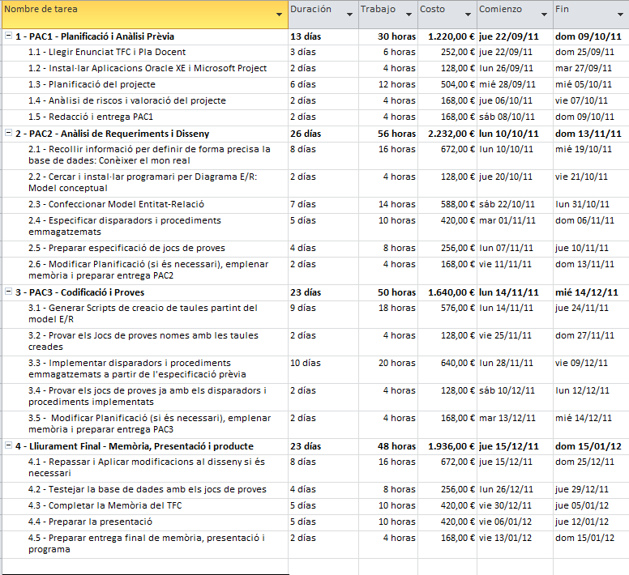
Anàlisi prèvia i planificació (3 de 3)
Recursos necessaris i valoració econòmica
Recursos necessaris
Recursos Humans (programador i analista)
Recursos tècnics (Microsoft Project, Microsoft Word, Microsoft Excel, Oracle 10g Express Edition, etc.)
Recursos Materials (2 ordinadors preparats amb tot el necessari)
Valoració econòmica
La valoració econòmica del projecte s’ha fet assignant les hores de treball de cada tasca al programador i a l’analista (cada un d’ells amb un preu d’hora diferent). El resultat es pot veure a la taula.
Bartomeu Torres Llabrés - ETIG

Slide 7
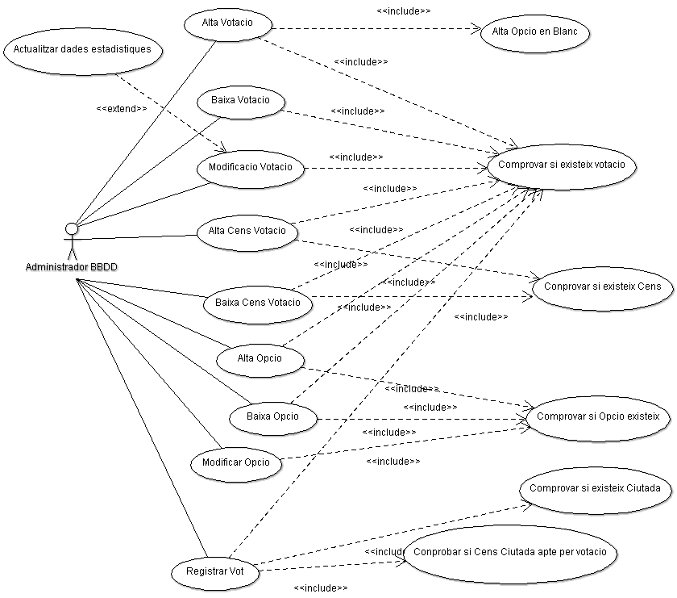
Anàlisi de requisits (1 de 5)
Amb la finalitat de poder afrontar el projecte de forma més eficient i amb més garanties, les seves funcionalitats s’han dividit en subsistemes:
Subsistema de votacions
Aquest subsistema ha d’oferir les funcionalitats de:
Altes, baixes i modificacions de les votacions.
Altes, baixes i modificacions de les opcions de cada votació.
Assignar cens a votació i llevar cens de votació.
Registrar el vot del ciutadans
Bartomeu Torres Llabrés - ETIG

Slide 8
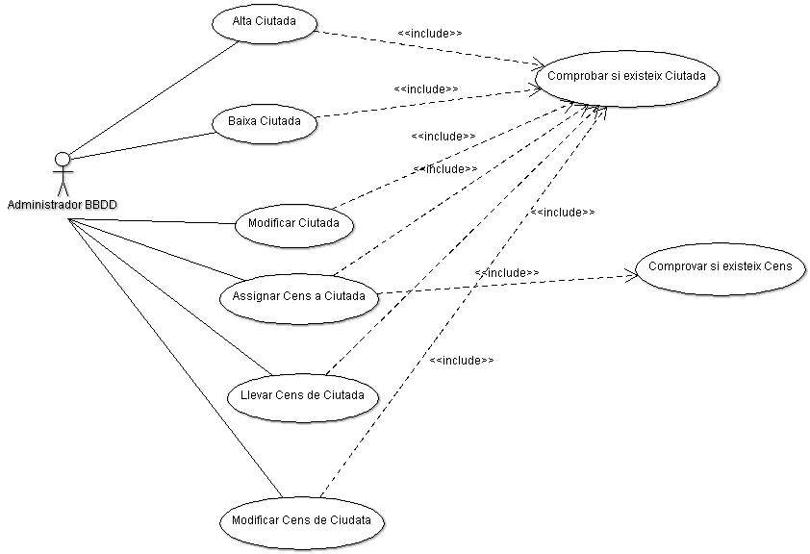
Anàlisi de requisits (2 de 5)
Subsistema de ciutadans
Aquest subsistema ha d’oferir les funcionalitats de:
Alta d’un ciutadà
Baixa d’un ciutadà
Modificar les dades d’un ciutadà
Assignar cens a un ciutadà
Llevar cens a un ciutadà
Modificar cens a un ciutadà
Bartomeu Torres Llabrés - ETIG

Slide 9
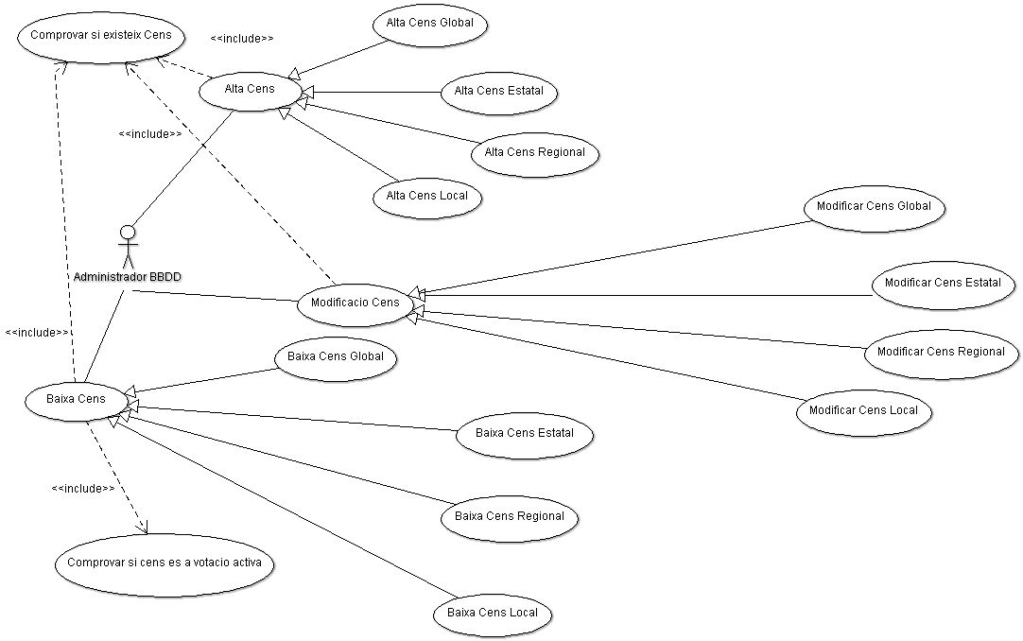
Anàlisi de requisits (3 de 5)
Subsistema de censos
Aquest subsistema ha d’oferir les funcionalitats de:
Alta d’un cens (LOCAL, REGIONAL, ESTATAL o GLOBAL)
Baixa d’un cens (LOCAL, REGIONAL, ESTATAL o GLOBAL)
Modificació d’un cens (LOCAL, REGIONAL, ESTATAL o LOCAL)
Bartomeu Torres Llabrés - ETIG

Slide 10
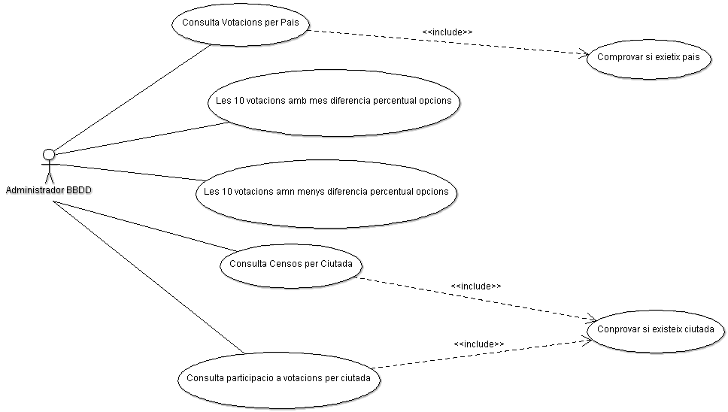
Anàlisi de requisits (4 de 5)
Subsistema de consultes
Aquest subsistema ha d’oferir les funcionalitats de:
Donat un país, la consulta de les seves votacions.
Les 10 votacions amb més diferència percentual entre opció més votada i opció menys votada.
Les 10 votacions amb menys diferència percentual entre opció més votada i opció menys votada.
Donat un ciutadà, la consulta dels seus censos.
Donat un ciutadà, la consulta de la seva participació a les votacions.
Bartomeu Torres Llabrés - ETIG

Slide 11
Anàlisi de requisits (5 de 5)
Mòdul estadístic
S’ha de dur a terme la realització d’un mòdul estadístic que mantingui actualitzades en temps real (en el moment en que es produeixi una modificació d’aquestes dades) una sèrie de dades:
Votacions finalitzades per país i any.
Valor mitjà del percentatge de participació per cens i any.
Votacions per cens i any.
Votació amb més participació per any.
Localitat amb més votants per any.
Percentatge ciutadans que no han votat per any.
Votació històricament amb més participació.
Votació amb més diferència percentual entre opcions.
Votació amb menys diferència percentual entre opcions.
Número màxim de votacions en que ha participat una persona i el seu país.
Modificacions a base de dades de votacions
Actualització de les dades estadístiques
Bartomeu Torres Llabrés - ETIG

Slide 12
Disseny i implementació (1 de 7)
Decisions de disseny
S’ha decidit implementar una entitat VOTACIO que reculli totes les característiques requerides de les votacions (títol, descripció, dates de celebració, estat, àmbit, etc.)
També s’ha decidit que la millor forma de gestionar les possibles opcions de la votació sigui mitjançant una entitat dèbil: VOTACIO-OPCIONS, que els diferents tipus de censos s’interelacionanin amb les votacions, així com l’establiment d’una interelació entre VOTACIO i CIUTADA
Pel que fa als censos, s’ha decidit que la millor forma de gestionar-los era establir una entitat per a cada un d’ells: CENS-GLOBAL, CENS-ESTATAL, CENS-REGIONAL i CENS_LOCAL (essent entitats dèbils des del més general al més particular)
Finalment, pel que fa al mòdul estadístic, s’ha pres la determinació d’agrupar-les per entitats en funció dels diferents arguments de petició i tipus de cens. Més endavant en aquesta presentació es detallarà el seu funcionament.
Bartomeu Torres Llabrés - ETIG

Slide 13
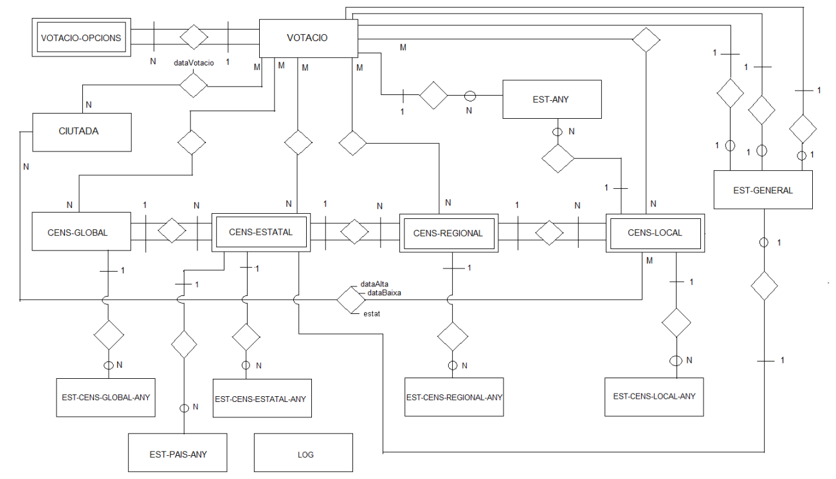
Disseny i implementació (2 de 7)
Model entitat - relació
El diagrama entitat – relació resultant és:
Bartomeu Torres Llabrés - ETIG

Slide 14
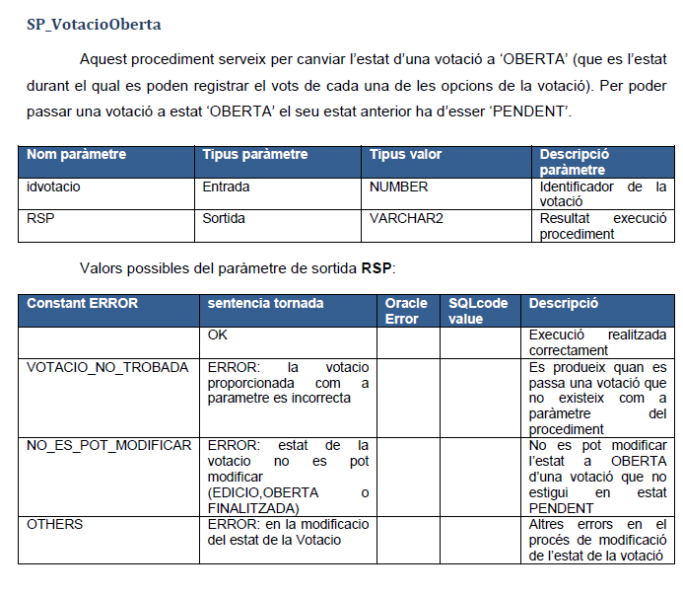
Disseny i implementació (3 de 7)
Procediments Subsistema Votacions
Els procediments del Subsistema de votacions donen resposta a les funcionalitats requerides en l’enunciat referides a la gestió de les votacions (altes, baixes i modificacions de votacions i gestions d’opcions de votacions, censos associats a les votacions i vots emesos) i a les possibles excepcions en la seva execució (les excepcions es controlen a tots els procediments)
Uns exemples dels procediments definits més importants són:
SP_AltaVotacio
SP_BaixaVotacio
SP_VotacioFinalitzada
SP_VotacioAfegirCensEstatal
SP_VotacioAfegirOpcio
SP_VotacioRegistrarVot
Bartomeu Torres Llabrés - ETIG

Slide 15
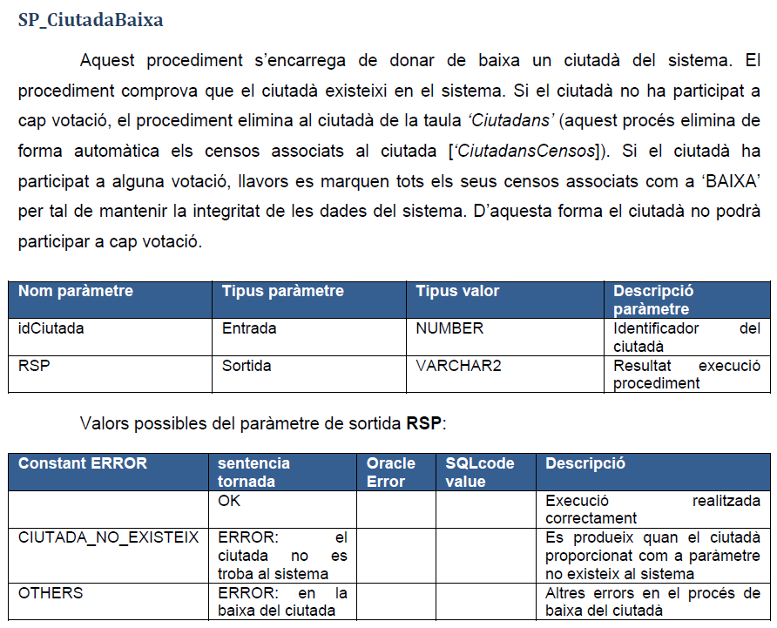
Disseny i implementació (4 de 7)
Procediments Subsistema Ciutadans
Els procediments definits són:
SP_CiutadaAlta
Dona un ciutadà d’alta al sistema
SP_CiuradaBaixa
Efectua la baixa d’un ciutadà
SP_CiutadaNaixementUp
Modifica la data de naixement d’un ciutadà
SP_CiutadaAssignarCens
Assigna un cens LOCAL a un ciutadà
SP_CiutadaLlevarCens
Dona de baixa un cens d’un ciutadà
SP_CiutadaDataAltaCensUp
Modifica la data d’alta d’un cens a un ciutadà
Bartomeu Torres Llabrés - ETIG

Slide 16
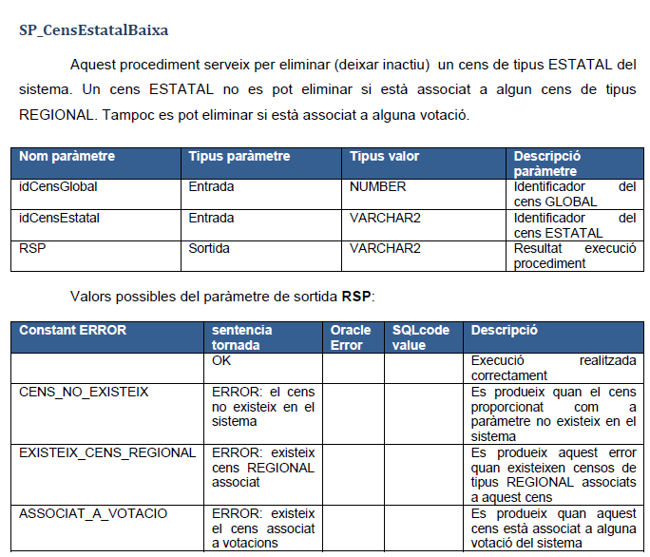
Disseny i implementació (5 de 7)
Procediments Subsistema Censos
Els procediments d’aquest subsistema s’encarreguen de la gestió dels censos (GLOBAL, ESTATAL, REGIONAL i LOCAL): Altes, baixes i modificacions.
Alguns dels procediments definits són:
SP_CensGlobalAlta
SP_CensEstatalAlta
SP_CensRegionalAlta
SP_CensLocalAlta
SP_CensRegionalDescUp
SP_CensLocalDescUp
SP_CensGlobalBaixa
SP_CensEstatalBaixa
SP_CensRegionalBaixa
...
Bartomeu Torres Llabrés - ETIG

Slide 17
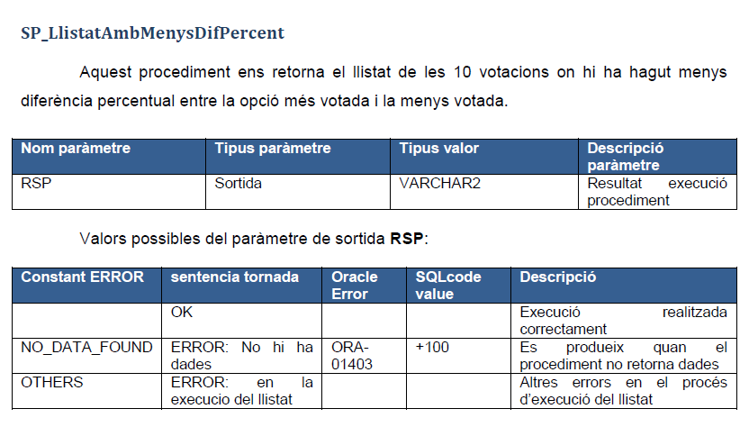
Disseny i implementació (6 de 7)
Procediments Subsistema Consultes
Els procediments que donen resposta a les necessitats de consulta del sistema són:
SP_LlistatAmbMesDifPercent
Llistat amb les votacions amb més diferencia percentual entre la opció més votada i la menys votada.
SP_LlistatAmbMenysDifPercent
El mateix que l’anterior però en aquest cas amb menys diferència percentual.
SP_LlistatCensosCiutada
Llistat dels censos d’un ciutadà.
SP_LlistatParticipacio
Llistat de participació d’un ciutadà.
SP_LlistatVotacioPais
Llistat de les votacions d’un país.
Bartomeu Torres Llabrés - ETIG

Slide 18
Disseny i implementació (7 de 7)
Mòdul estadístic
Les dades estadístiques del mòdul afecten a votacions finalitzades, per tant l’únic moment en que es poden modificar és quan es dona una votació per finalitzada i és en aquest moment quan és produeix l’actualització d’aquestes dades a les taules destinades a emmagatzemar-les. El procediment que llança l’actualització de les dades estadístiques és per tant el procediment que deixa una votació en estat FINALITZADA, que és SP_VotacioFinalitzada
Taula Log d’execució de procediments
Els procediments que han estat dissenyats i implementats tenen com a mínim un paràmetre de sortida (RSP). El valor d’aquest paràmetre és OK en cas que el resultat de la seva execució sigui el correcte, i ERROR + descripció error en el cas que es produeixi alguna de les excepcions controlades pel procediment. Totes les execucions dels procediments queden registrades a una taula de LOG (LogExecucioProcediments), on registra la data d’execució, el número d’execució, el nom del procediment, el tipus de paràmetre, el número de paràmetre, el nom del paràmetre i el valor del paràmetre (es guarda un registre d’aquest tipus per tots els paràmetres d’entrada i sortida del procediment)
Bartomeu Torres Llabrés - ETIG

Slide 19
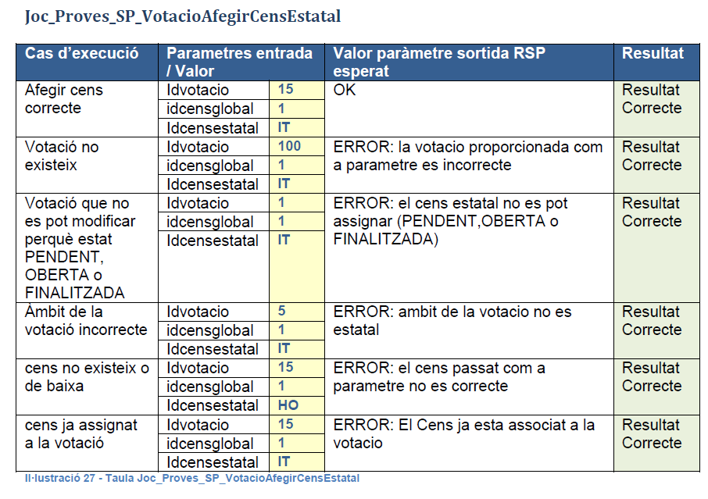
Pla de proves
Un cop finalitzada la implementació del procediments s’ha dissenyat un exhaustiu pla de proves de cada un d’ells. Aquest pla de proves consisteix en l’execució de cada procediment amb les dades de paràmetre d’entrada necessàries per provar tant l’execució correcte del procediment, com cada una de les excepcions que es pot produir a partir dels valors proporcionats com a paràmetres d’entrada.
L’estratègia que s’ha seguit pel disseny dels jocs de proves és que puguin funcionar de forma autònoma, és a dir, que no s’hagin d’executar els jocs de proves en un determinat ordre, per així poder-los executar de forma individual. Això implica que per a la seva correcta execució s’han de llançar a partir d’una càrrega de dades inicial (el seu funcionament està explicat a la memòria)
Bartomeu Torres Llabrés - ETIG

Slide 20
Conclusions
Les conclusions que es poden extreure a la finalització del projecte són:
Importància d’una bona planificació que deixi un marge per a corregir possibles desviacions
Es molt important seguir el camí marcat per la metodologia del cicle de vida en cascada per assegurar l’assoliment dels objectius
Importància d’un pla de proves de les funcionalitats
Contacte periòdic amb el client per detectar possibles errors i desviacions en el producte
Aprendre a utilitzar Oracle (base de dades relacional molt utilitzada en el mon professional)
Gràcies
Bartomeu Torres Llabrés - ETIG

